Slide 1
Опытно-экспериментальная деятельность В Бояркинской средней общеобразовательной школе имени М.Е. Катукова (дошкольное отделение «Теремок») Д. Большое Уварово, ул. Новая, д.3 в младшей группе «Аистёнок»

Slide 2
При организации опытно-экспериментальной деятельности детей младшего возраста необходимо учитывать возрастные особенности поэтому:
1. Вся деятельность должна быть эмоционально окрашена и вызывать только положительные эмоции и делание действовать.
2. Для двух – трех летних детей актуален принцип повторения, поэтому многие опыты и эксперименты повторяются (одно свойство – разные сочетания, один предмет – разные свойства).
В следствии опытно-экспериментальной работы малыши становятся более внимательными и наблюдательными.

Slide 3
Задачи
Расширять кругозор детей, создавая атмосферу радости и удовольствия.
Укреплять психическое и физическое здоровье детей.
Развивать мелкую моторику.
Развивать познавательные способности.
Расширять опыт ориентировки в окружающем, обогащать сенсорные впечатления детей.

Slide 4
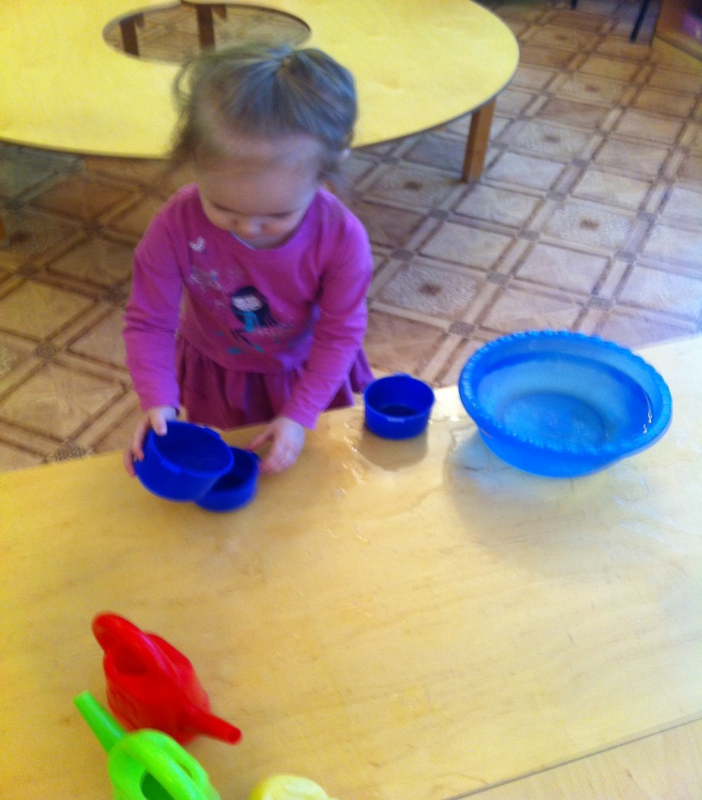
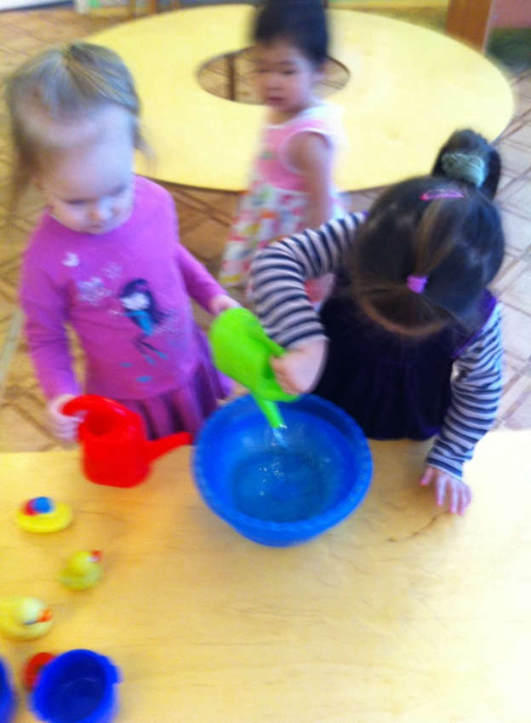
Игры с водой. Вода обладает психотерапевтическими свойствами, способствует релаксации, расслаблению. С другой стороны она может просто развлечь ребенка, поднять эмоциональный настрой. Все это создает благоприятную почву для развития эмоциональной сферы малышей. Любые самостоятельные игры детей с водой, даже такие простые манипуляции, как переливание, выливание, заполнение емкостей водой, обладают психопрофилактической ценностью.
«Переливание »
«Круги на воде»

Slide 5
Уголок экспериментирования Наш уголок экспериментирования постоянно расширяется. Сделала вот такие сенсорные бутылочки сама:

Slide 6
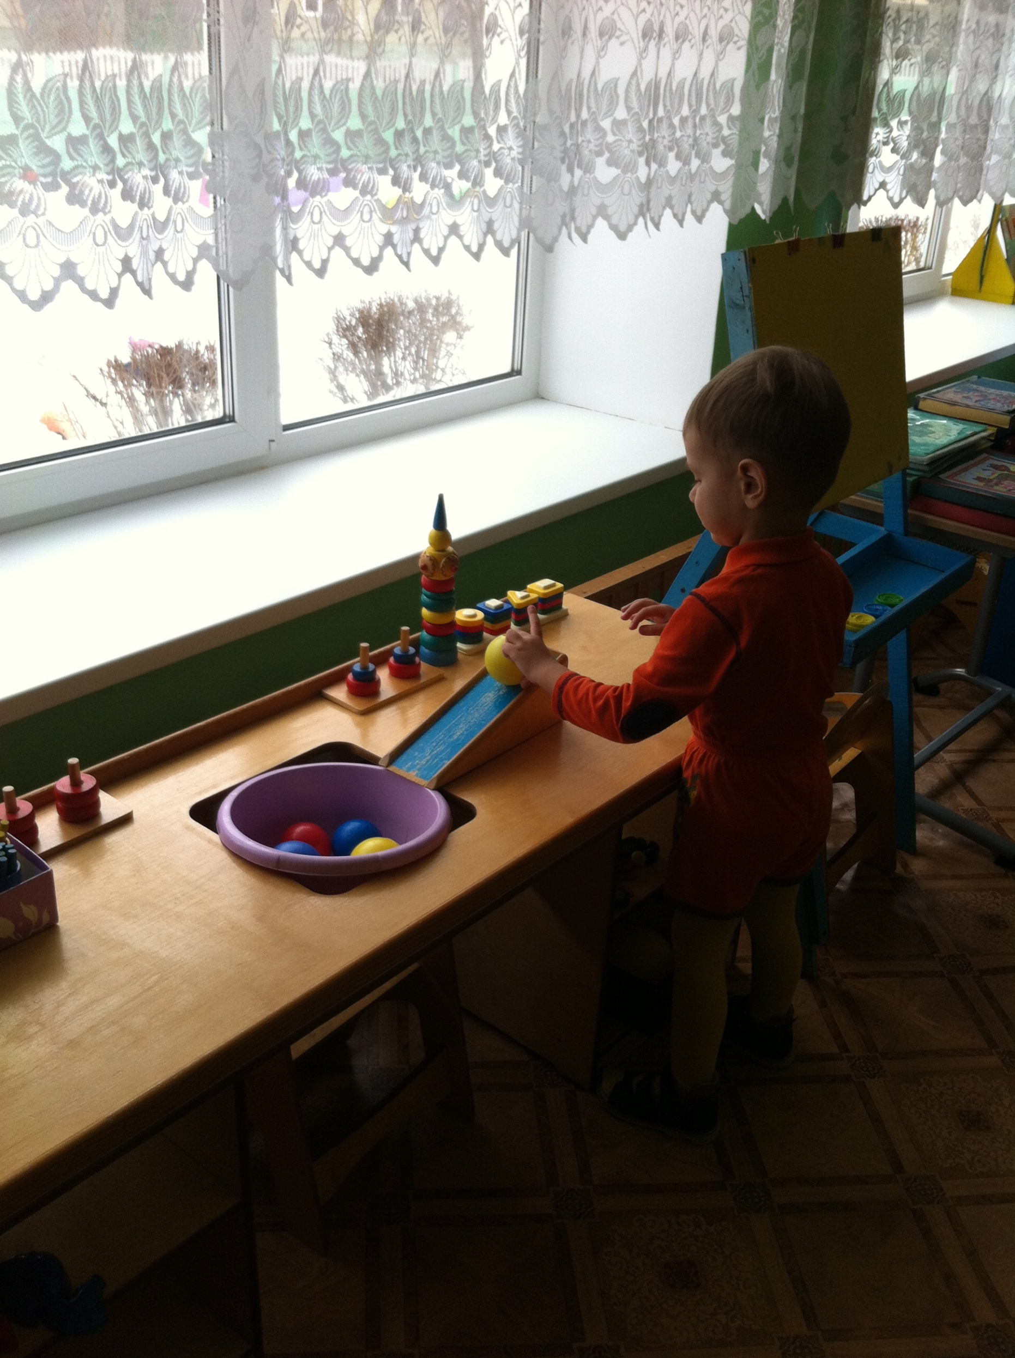
Не требует особого доказательства связь экспериментирования с формированием элементарных математических представлений. Во время проведения опыта постоянно возникает необходимость считать, измерять, сравнивать, определять форму и размеры.

Slide 7
Дети любят играть за сенсорным столом, в сенсорные вкладыши.

Slide 8
Соберем бусы для мамы Музыкальный оркестр

